Slide 1
Sak 26-10:
Måling av forskning: Etablering av et norsk ’scoreboard’
Geir Arnulf og Marko Soldic

Slide 2
Mandatet: Oppgaven
Etablere et opplegg for en mer systematisk oppfølging av ressurser og resultater (…) og for rapportering i forhold til (…)målene (…)i meldingen. (…) et bredt sett av indikatorer og metoder må legges til grunn (…).
Innenfor rammen av målene (…) skal utvalget drøfte sammenhengen mellom mål, ressurser og resultater (…) og gi råd om (…) gode overordede resultatmål og indikatorer (…), herunder hensiktsmessige mellomliggende indikatorer for årlig rapportering.
Notes:
I utvalgets mandat sies følgende:
[Forsknings]meldingen sier at det skal etableres et opplegg for en mer systematisk oppfølging av ressurser og resultater i norsk forskning og for rapportering i forhold til de ni forskningspolitiske målene som settes i meldingen. Forskning og innovasjon er komplekse aktiviteter med mange indirekte effekter som vanskelig lar seg fange inn av enkeltindikatorer. Det fremheves derfor at et bredt sett av indikatorer og metoder må legges til grunn for vurderingene. Meldingen poengterer særlig at det skal rettes oppmerksomhet mot de fire tverrgående målene.
Meldingen inviterer til en dialog om hvordan tilstanden i norsk forskning best kan vurderes. Som ledd i dialogen og i arbeidet med mer systematisk oppfølging av ressurser og resultater i norsk forskning, varsles det at det skal settes ned et ekspertutvalg som skal bidra til utviklingen av dette systemet.
Innenfor rammen av de ni overordnede målene for norsk forskning som regjeringen og Storting har satt, skal utvalget drøfte sammenhengen mellom mål, ressurser og resultater for offentlig finansiert forskning og gi råd om (…) gode overordede resultatmål og indikatorer for offentlig finansiering av forskning, herunder hensiktsmessige mellomliggende indikatorer for årlig rapportering.

Slide 3
Forslaget: Etablering av et norsk scoreboard
Som et konkret forslag på hvordan tilstanden i norsk forskning kan vurderes foreslår notatet at det etableres et norsk ’scoreboard’.
Det skal dekke sentrale dimensjoner i et velfungerende forskningssystem og settes sammen av indikatorer som belyser hvordan norsk forskning gjør det sammenlignet med utvalgte, sammenlignbare land.
Et spørsmål som utvalget bør ta stilling til er om et slikt forslag er noe utvalget ønsker at det arbeides videre med.
Notes:
Vil gi:
Større systematikk
Bygge på kunnskapsbasert, analytisk tilnærming
Bruk av ’scoreboard’ reiser også en del problemstillinger. Dels bør det reflekteres nærmere over hva det skal brukes til. En konkret begrunnelse i dette notatet er at det skal brukes som et grunnlag for en mer systematisk tilnærming til å vurdere tilstanden i norsk forskning. I tillegg kan det brukes som et grunnlag for å formulere konkrete mål (fra indikator til resultatmål), og på ulike måter knyttes opp til styring og utforming av virkemidler. Et annet spørsmål er metodeproblemer. Det har bl.a. blitt reist som innvending mot European Innovation Scoreboard at det ikke tar hensyn til at ulike indikatorer kan være sterkt korrelerte og dermed gi uttrykk for samme fenomen.

Slide 4
Hvorfor ’scoreboard’?
”Hvis innovasjon er så viktig for verdiskaping som vi tror må det være et eller annet som mangler i analysen. Men så langt har ingen foreslått noen bedre måte å måle verken norsk næringslivs innovasjonsevne eller hvor godt rammebetingelsene for næringslivet virker. Det holder jo ikke at Innovasjon Norge avviser EUs måte å måle innovasjonsevne hvis ikke Innovasjon Norge er i stand til å komme opp med bedre ideer til hvordan vi kan få mer innsikt i hvor godt Norge gjør det.”
Chaffeys blogg, august 2010
Notes:
I tillegg til mandatet --- aktuell problemstilling i sen-sommerdebatten, som også utvalgets leder har deltatt i.
Forslaget i notatet er ikke å lage et fullstendig alternativt innovasjons scoreboard, men et som gir noen av svarene knyttet til ’et velfungeende forskningssystem’.

Slide 5
Problemstillinger
  Hvilke dimensjoner?
  Hvilke indikatorer?
  Hvilke land?
  Hvor omfattende og komplekst bør et slikt system være?
  Organisering?
  Videre arbeid?
Notes:
Dersom ja – bør utvalget drøfte

Slide 6
Hvilke dimensjoner?
Med utgangspunkt i forståelsen av et velfungerende forskningssystem:
Forskningens resultater
  Kvalitet
  Internasjonalisering
  Effektiv utnyttelse av ressurser
  Rekruttering
  Fornyelse
Samfunnsmessige effekter
Innsatsfaktorer (primært ’offentlige’)
Notes:
Med utgangspunkt i forståelsen av et velfungerende forskningssystem
Presenterer notatet et forslag til fem dimensjoner knyttet til Forskningens resultater:
-
-
-
Disse er delvis overlappende med de tverrgående målene i forskningsmeldingen. De er i noen grad overlappende – og kanskje ikke klart nok definerte?
Har utvalget synspunkter – eventuelt forslag til andre dimensjoner?
På siste møte etterlyste utvalget indikatorer for samfunnsmessige effekter av forskning knyttet til verdiskaping og helse.
Slike indikatorer kan bidra også til å belyse hvordan forskning gjør det ift andre av de (fem) strategiske målene i forskningsmeldingen.
Innsatsfaktorer.
Utvalget er også bedt om å gi råd om ”Hvordan myndighetene i lys av samfunnets behov, kan utvikle et bedre grunnlag for kritisk å vurdere ressurstilgang og rekruttering i forskningen”.
Rekruttering er med her, andre innsatsfaktorer (forskerårsverk, bevilgninger) må forberedes tiol et senere møte.
[EU bruker slike]

Slide 7


Hvilke indikatorer?
Notes:
Har brukt ulike rapporter som utvalget tidligere har fått tilsendt.
Krav om det finnes (f.vis enkelt kan lages) internasjonalt sammenlignbare data.
Som hovedregel valgt indikatorer som er gitt høy prioritet av NIFU STEP – men også valgt noen andre indikatorer.
Mange metodeproblemer – noen problemer adressert - trøst i SSØs veileder: ”Den eller de perfekte indikatorer finnes ikke”

Slide 8
Kvalitet: Hvilke indikatorer?
Publiseringer
Siteringer
Publiseringer i et toppsjikt av høyt siterte artikler eller motsatt?
Likestilling?

Slide 9
Internasjonalisering: Indikatorer?
Publikasjoner med internasjonalt samforfatterskap
Andel internasjonal finansiering av total FoU-finansiering
Antall deltakelser i EU RP
Koeffisient for økonomisk retur EU
Andel forskere med utenlandsk statsborgerskap
Andel doktorgradskandidater med utenlandsk statsborgerskap

Slide 10
Effektiv bruk av ressurser: Indikatorer?
Effektivitet: Innsatsfaktorer koblet mot resultater (publisering) – utvalget diskuterer alternativer
Samforfatterskap mellom utøvende sektorer (må utvikles)?

Slide 11
Rekruttering: indikator?
Andel ’relevant alderskohort’ som tar doktorgrad?
eller
Antall doktorgrader per mill innbyggere?
NB! Også oppgave: bedre grunnlag for kritisk å vurdere rekruttering i forskningen
NB! Forslag om eget problemnotat ’rekruttering’ i sakspapir om Forskningsrådet

Slide 12
Fornyelse: indikatorer?
Hvilke indikatorer er aktuelle – brainstorming?

Slide 13
Hvilke land?
Notatet foreslår at norsk forskning sammenlignes med Sverige, Finland, Danmark, Nederland, New Zealand og Canada.
Landene er forholdsvis små, velstående og har en del fellestrekk (men også ulikheter) knyttet til forskningssystem og økonomisk struktur.

Slide 14
Hvor omfattende og komplekst?
Antall (dimensjoner og) indikatorer?
Hvilke nivåer - inndelinger (nasjonalt, sektor, institusjon, fagområder)?

Slide 15
Ressurser og organisering?
Et slikt forslag krever organisering og ressurser i form av kompetanse og penger.
Det kan være frittstående egen organisasjon, kanskje i tilknytning til eksisterende miljøer (statistikkprodusentene NIFU, SSB eller Frida/Cristin) eller i tilknytning til NFR eller KD. KD (eventuelt NFR) bør være oppdragsgiver.
I tillegg må ressurser i form av kompetanse og budsjett utredes nærmere.

Slide 16
Videre arbeid?
Et nytt sakspapir forberedes til neste møte. I tillegg til å fange opp synspunkter fra dagens diskusjon, forberedes forslag til indikatorer for samfunnsmessige effekter og innsats.
Eksperter konsulteres for eksempel på utvalget studietur (UK/OECD) og på møte med inviterte eksperter på et tidspunkt der vi har et mer utarbeidet forslag på plass
Utvalget bør ta sikte på å presentere et ferdig utfylt ’scoreboard’ som viser hvordan norsk forskning plasserer seg i forhold til referanselandene. Det vil kreve et lite utredningsoppdrag for noen av indikatorene.

Slide 17
Til diskusjon
  Støtter utvalget forslaget om at det skal arbeides videre med å utvikle et forslag om et norsk ’scoreboard’?
  I så fall:
  Hvilke dimensjoner?
  Hvilke indikatorer?
  Hvilke land?
  Hvor omfattende og komplekst bør et slikt system være?
  Organisering?
  Videre arbeid?

Slide 18
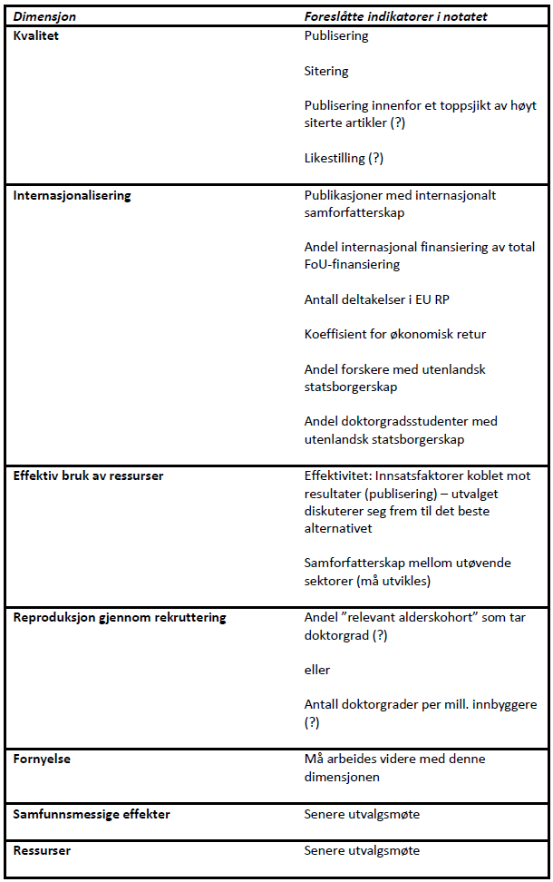
4) Forslaget: Et norsk ’scoreboard’
Notes:
Forslaget (uleselig?)

Slide 19
Figur 1: Målbildet i forskningsmeldingen

Slide 20
Figur 2: Publiseringsaktivitet
Notes:
Utvikling i total publiseringsaktivitet. Total produksjon i fraksjonaliserte publiseringstellinger (kilde: NordForsk).
Figuren viser en betydelig vekst i antall vitenskapelige artikler publisert av nordiske forskere de 20 siste årene. Sverige publiserer klart mest, mens Norge er på en fjerdeplass bak Finland og Danmark.

Slide 21
Figur 3: Siteringer
Notes:
Utviklingen i relativ siteringsimpact for alle forskningsområder. Vektet gjennomsnitt i henhold tilforskningsområdets størrelse. Index 100 er verdensgjennomsnittet i den gitte perioden (kilde: NordForsk).
Figuren viser utviklingen i nasjonal siteringsrate for de nordiske landene over tid. Norsk forskning viser en positiv utvikling i perioden, og har gått fra å være siterte under verdensgjennomsnittet i perioden 1989-93 til å ligge godt over i 2004-2007. Vi har i perioden passert Finland og nesten tatt igjen Sverige.
På denne indikatoren er det grunn til å slå fast at norsk forskning både viser en positiv utvikling og skårer godt i et internasjonalt perspektiv.

Slide 22
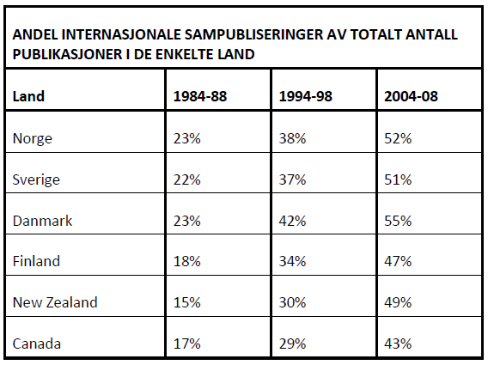
Figur 4: Internasjonal sampublisering
Notes:
Andel internasjonale sampubliseringer av totalt antall publikasjoner i de enkelte land (kilde: NordForsk)
Tabell 1 viser at andelen norske artikler med internasjonalt samforfatterskap i 1984-88 var på 23 pst. I 2004-08 var andelen økt til 52 pst. En tilsvarende utvikling har også funnet sted i andre, sammenlignbare land. Det må forstås som et uttrykk for at norske forskere har en samarbeidsgrad med utenlandske kollegaer på linje med forskerne i sammenlignbare land.

Slide 23
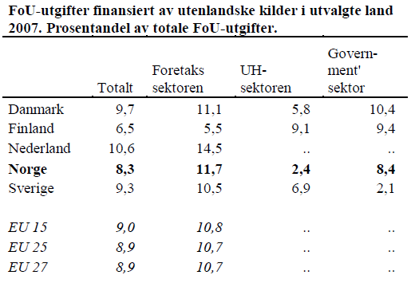
Figur 5: Internasjonal finansiering
Notes:
Tabell:
Det finnes noe data som kan utgjøre grunnlag for å sammenligne Norges 8% utenlandsk finansiering med et knippe relevante land. Norge plasserer seg omtrent midt i sjiktet.

Slide 24
Figur 6: EU-deltagelse
Notes:
Figuren underbygger antagelsen om at våre sammenligningsland gjør det vesentlig bedre enn Norge mht økonomisk retur fra EUs rammeprogram. Bør vi slå oss til ro med retur (nivå og tendens) som tilfredsstillende? Den offentlige forskningsinnsatsen i Norge er høy – også målt i BNP, tilsvarende gjelder forskerårsverk. Uavhengig av hvilket ambisjonsnivå som settes for norsk forskning bør det være av interesse å følge med på hva vi får tilbake sammenlignet med relevante land. Indikatoren ’koeffisient for økonomisk retur’ – eller lignende – bør derfor inngå i en monitorering av norsk deltagelse i EU (og i et evt norsk scoreboard’).

